Slide 1
CÁC NỀN TẢNG PHÁT TRIỂN PHẦN MỀM
CHƯƠNG 3: ĐIỆN TOÁN ĐÁM MÂY
GOOGLE CLOUD PLATFORM (GCP)
BM KTPM
HỌC KỲ 2 – 2023-2024
KHÓA K28

Slide 2
01.
GIỚI THIỆU
02.
CƠ SỞ HẠ TẦNG VÀ NỀN TẢNG CỦA GCP
03.
QUẢN LÝ GCP
NỘI DUNG
04.
CÁC SẢN PHẨM CỦA GCP
05.
LẬP DỰ ÁN VÀ THANH TOÁN TRONG GCP
06.
SỬ DỤNG CLOUD SHELL
07.
CƠ SỞ HẠ TẦNG NHƯ MỘT DỊCH VỤ (IAAS) TRONG GCP

Slide 3
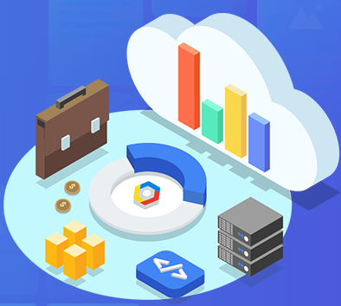
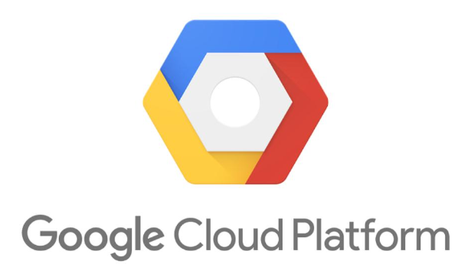
1. GIỚI THIỆU
Google Cloud Platform là nền tảng điện toán đám mây do Google cung cấp, với các dịch vụ máy ảo, lưu trữ, phân tích dữ liệu, cùng nhiều công nghệ tiên tiến khác, được hỗ trợ, củng cố và đổi mới bởi một cơ sở hạ tầng các sản phẩm của Google.

Slide 4
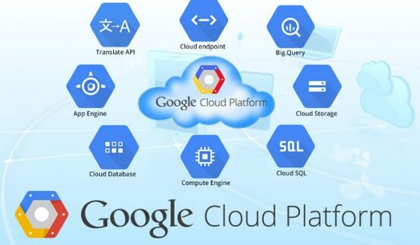
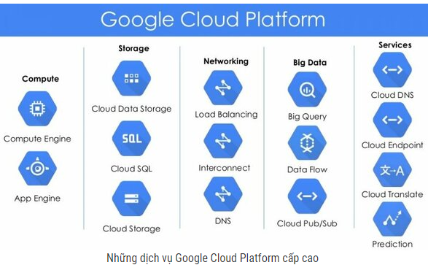
Notes:
Phân biệt mô hình lưu trũ: tính toán, lưu trữ, mạng,
Có nền tảng về Tính toán, lưu trữ phân tán: Engine,

Slide 5
Google Cloud Platform cung cấp các dịch vụ để tính toán, lưu trữ, kết nối mạng, kết nối dữ liệu, học máy và IoT, các công cụ quản lý, bảo mật,..
Khi muốn xây dựng và chạy ứng dụng với dữ liệu siêu cường mạnh hay để kết nối toàn cầu hay là sử dụng AI, các chức năng phân tích dữ liệu hoặc về chi phí,… thì việc sử dụng nền tảng đám mây như GCP là 1 trong những giải pháp.

Slide 6
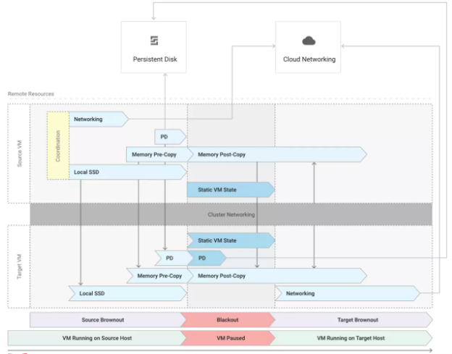
Google Cloud Hosting hay còn gọi là Google Cloud Platform (GCP)
Nổi bật là DataCenter luôn ổn định và có độ bảo mật dữ liệu cực cao
→ bảo vệ dữ liệu người dùng và khách hàng trước sự xâm nhập trái phép của các hacker công nghệ.
Di chuyển trực tiếp các máy ảo
Một lợi thế GCP là di chuyển
trực tiếp các máy ảo.
Di chuyển trực tiếp của máy ảo

Slide 7
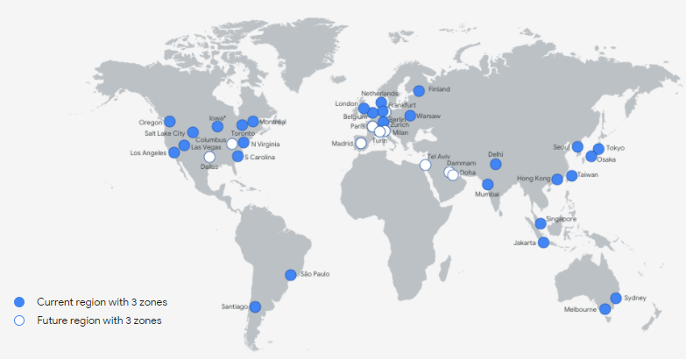
2. CƠ SỞ HẠ TẦNG VÀ NỀN TẢNG CỦA GCP
Google có mạng lưới cáp quang kết nối với hơn 70 trung tâm dữ liệu đặt tại 33 quốc gia trên thế giới.
https://cloud.google.com/about/locations#network
Notes:
+ 2020:” Google Cloud (GCP) đã công bố kế hoạch mở thêm bốn Region (khu vực) trung tâm dữ liệu mới đặt ở Delhi (Ấn Độ), Doha (Qatar), Melbourne (Úc) và Toronto (Canada).
+ 2022: Google mở trung tâm dữ liệu tại Nhật Bản vào năm 2023. tại TP Inzai, Chiba là một phần của quỹ cơ sở hạ tầng trị giá 730 triệu USD…

Slide 8
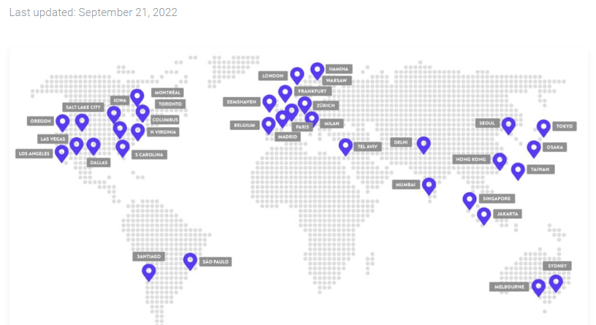
Where Are Your Google Cloud Data Center Locations?
https://www.gcping.com/
Notes:
Vị trí trung tâm dữ liệu đám mây của Google: lựa chọn trong số 35 trung tâm dữ liệu sau đây.

Slide 9
Danh sách các khu vực GCP hiện nay:
Warsaw, Ba Lan.
Doha, Qatar.
Toronto, Canada.
Melbourne, Australia.
Delhi, Ấn Độ.
Paris, Pháp.
Milan, Italia.
Santiago, Chile.
Madrid, Tây Ban Nha.
2022

Slide 10
Google Cloud là gì?
Là một nền tảng của kỹ thuật ĐTĐM do google tạo ra cho phép các cá nhân, tổ chức, các doanh nghiệp, các cơ quan có thể xây dựng, phát triển, và hoạt động các ứng dụng của mình.
Ứng dụng rất phổ biến: Trình duyệt Chrome, ứng dụng bản đồ Google Map, Google Apps, kênh Youtube, …
GCP cung cấp tất cả các giải pháp quản lý cho doanh nghiệp, để doanh nghiệp có thể phát triển hệ thống công nghệ của mình một cách chính xác, hiện đại.
GCP giúp người dùng và doanh nghiệp giải quyết các vấn đề như: Developer (phát triển), Management (Quản lý), Computer Engine, Mobile, Storage, Big Data, …
Đặt biệt là hệ thống DataCenter: ổn định, độ bảo mật dữ liệu cao, giúp bảo vệ dữ liệu người dùng và khách hàng trước sự xâm nhập trái phép của các hacker công nghệ.

Slide 11
Các tính năng của Google Cloud
Có thể chạy trên cơ sở hạ tầng của Google
Tập trung vào sản phẩm của người dùng
Kết hợp các dịch vụ
Khả năng mở rộng quy mô tới hàng triệu người dùng
Dựa vào hiệu suất
Nhận được hỗ trợ khi người dùng cần

Slide 12
Việt Nam
Một số chứng chỉ Google Cloud Platform được cấp giấy chứng nhận:
Associate Certification
Professional Certifications
G Suite Professional Certifications
https://www.youtube.com/watch?v=WO6cKUm78ug

Slide 13
Những dịch vụ cấp cao của Google Cloud:
Dịch vụ IoT (Internet of things hay còn gọi là internet vạn vật): phép người dùng có thể dễ dàng quản lý, sử dụng dữ liệu từ những thiết bị IoT.
Dịch vụ Cloud Machine Learning Engine (máy tìm kiếm đám mây): sử dụng để phát triển ứng dụng AI – trí tuệ nhân tạo, giúp con người xử lý những dữ liệu và thông tin khổng lồ dễ dàng và đơn giản.
Dịch vụ Hadoop và Apache Spark (bao gồm cả Google Cloud Dataproc): quản lý có hệ thống, bảo mật, nhanh hơn và an toàn các dữ liệu.
Dịch vụ Google Bigquery: giúp xử lý và phân tích các tệp dữ liệu cực kỳ lớn, tương tự SQL, những tệp dữ liệu xử lý lên đến hàng trăm triệu terabyte.

Slide 14
Bài tập tại lớp:

Slide 15
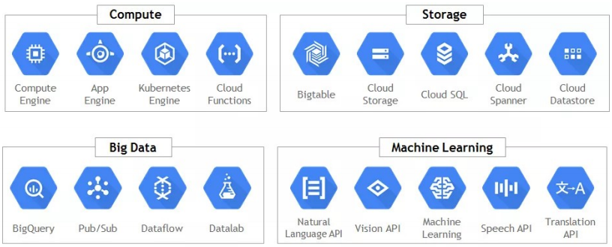
3. CÁC SẢN PHẨM CỦA GCP

Slide 16
Những sản phẩm Google Cloud Platform cung cấp
Services: Cloud Endpoints, Translate API, Prediction API
Big Data: BigQuery, Cloud Dataflow, Cloud Dataproc, Cloud Pub/Sub
Storage: Cloud Storage, Cloud Datastore, Cloud SQL, Cloud Bigtable
Compute: App Engine, Compute Engine, Container Engine
https://viettelmoney.vn/viettel-idc

Slide 17
3. CÁC SẢN PHẨM CỦA GCP
Các dịch vụ tính toán
Compute Engine
Kubernetes Engine
App Engine
Load Balancing
Cloud DNS
Cloud Bigtable
Cloud storage
Cloud SQL
Cloud Datastore
Cloud BigQuery
Cloud Dataflow
Cloud Dataproc
Cloud Pub/ Sub
Cloud Translate API
Cloud Vision API
Cloud Speech API
Các dịch vụ Big Data
Các dịch vụ mạng
Các dịch vụ lưu trữ
Các dịch vụ Machine Learning

Slide 18
Virtual Private Server (VPS)
VPS là máy chủ ảo, mỗi VPS là 1 hệ thống riêng biệt, có CPU, RAM, ổ cứng riêng, người dung có quyền quản lý root và cập nhật, khởi động lại hệ thống tùy ý.
Google VPS đang được cá nhân và các DN dùng bởi vì khả năng bảo mật cao và backup cực tốt, như dùng làm server game có lượng truy cập vừa; lưu trữ website; tạo môi trường ảo để lập trình, phân tích dữ liệu,…; phát triển nền tảng, lưu trữ dữ liệu về hình ảnh, video,…; chạy các chương trình quảng cáo, sự kiện, truyền thông trực tiếp,…

Slide 19
4. QUẢN LÝ GCP
Cách tổ chức và quản lý:
Sử dụng bảng điều khiển GCP, còn được gọi là bảng điều khiển web. Người dùng truy cập tại https://console.cloud.google .com
Sử dụng giao diện dòng lệnh bằng các công cụ dòng lệnh. Có bốn tiện ích dòng lệnh có thể gặp khi làm việc với GCP là:
gcloud để quản lý chung các tài nguyên GCP
gsutil để làm việc với các nhóm lưu trữ đám mây
bq: để làm việc với BigQuery
kubetcl để làm việc với Kubernetes

Slide 20
5. LẬP DỰ ÁN VÀ THANH TOÁN TRONG GCP
Các dự án được liên kết với các tài khoản cá nhân và tài khoản với các tổ chức.
Mỗi dự án có thể được coi là Tài nguyên + Cài đặt + Siêu dữ liệu.
Một dự án thực sự được liên kết với hoặc được xác định bởi ba mẩu siêu dữ liệu, tên, ID và số. ID dự án là duy nhất và vĩnh viễn.

Slide 21
6. SỬ DỤNG CLOUD SHELL
Cloud Shell là một phiên bản máy ảo chạy trên Google Cloud, đóng vai trò tiếp nhận dòng lệnh từ người dùng. Cloud Shell hoàn toàn miễn phí khi sử dụng.
Có thể trực tiếp sử dụng các dòng lệnh gcloud trong Cloud Shell để kết nối với các tài nguyên trên đám mây, tạo tài nguyên, cung cấp nó, …
Gcloud là công cụ dòng lệnh chính của Google, cho phép làm việc với các tài nguyên và cho cả đống hoạt động. Gcloud đặc biệt hữu ích nếu thực hiện các thao tác tập lệnh và chỉ chạy một tập lệnh thay vì thực hiện nó nhiều lần.
Google Cloud Shell là một công cụ tuyệt vời để làm việc nhanh chóng trên bảng điều khiển.

Slide 22
7. CƠ SỞ HẠ TẦNG NHƯ MỘT
DỊCH VỤ (IAAS) TRONG GCP
Google Compute Engine (GCE) đóng vai trò là cơ sở hạ tầng như một dịch vụ cung cấp GCP.
GCE là trường hợp sử dụng IaaS nguyên mẫu. Hai điểm khác biệt quan trọng:
Máy ảo không chạy trên phần cứng do bạn mua,
Chỉ cung cấp chúng bất cứ khi nào cần, xóa khi hoàn tất.

Slide 23
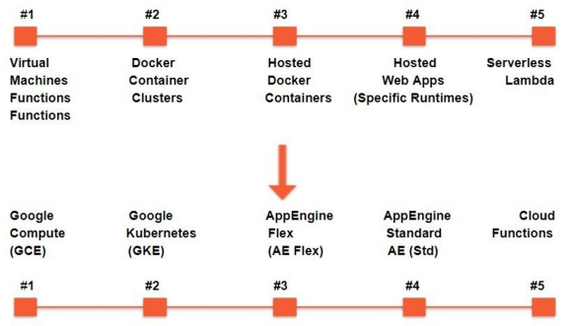
7. CƠ SỞ HẠ TẦNG NHƯ MỘT DỊCH VỤ (IAAS) TRONG GCP
GCE là một giải pháp IaaS

Slide 24
Google Cloud vs Google Cloud Platform
Google Cloud bao gồm một tổ hợp các dịch vụ có sẵn trên internet có thể giúp các doanh nghiệp, tổ chức phát triển kỹ thuật số. Google Cloud Platform – cung cấp cơ sở hạ tầng đám mây công cộng để lưu trữ các ứng dụng dựa trên web – là một phần của Google Cloud.
Một số dịch vụ khác là một phần của Google Cloud:
Google Workspace hay G Suite: Cung cấp tính năng quản lý danh tính cho các tổ chức, Gmail và các công cụ cộng tác.
Phiên bản doanh nghiệp của Android và Chrome OS.
Giao diện lập trình ứng dụng (API) cho dịch vụ học máy và lập bản đồ doanh nghiệp.

Slide 25
Ưu và nhược điểm của GCP
Ưu điểm:
Dịch vụ lưu trữ tuyệt vời
Sử dụng đơn giản
Bảo mật an toàn
Truy cập mọi lúc
GCP mang lại hiệu suất nhanh, nhất quán và có thể mở rộng
Nhược điểm:
Google Cloud Platform có ít dịch vụ hơn so với AWS và Azure.

Slide 26
Tham khảo
https://www.youtube.com/watch?v=4D3X6Xl5c_Y
Tổng quan về GCP
https://www.youtube.com/watch?v=dn9cSRImmVA
https://www.youtube.com/watch?v=-K9WW3tKNWk

Slide 27
Trắc nghiệm QUIZ 5

Slide 28
THỰC HÀNH GOOGLE CLOUD PLATFORM
Tạo tài khoản GCP
API key

Slide 29


